Slide 1

使用pytorch搭建垃圾识别模型
汇报人：王怡丹
导师：蒋志华

Slide 2

项目介绍
使用pytorch搭建垃圾识别模型，是一种n分类模型，对55种常见的垃圾进行分类，数据包含可回收垃圾（18），厨余垃圾（19），有害垃圾（9），其它垃圾（9）没有对数据统一操作爬取的数据少，kaggle开源的数据集的图像多，所以会对后面图像进行数量上的预处理，每个种类大概是200-600张不等。一共约30000张图片。因为即使是相同类别的垃圾，也可能有不同的处理方式，所以将分类从广泛来说分为4类，细分为55类具体标签。运用的模型是对比同是基于Resnet18的CNN模型，一种经过预训练，一种没有经过预训练对loss和accuracy的影响。

Slide 3
步骤
数据采集
数据处理
模型训练
优化模型
结果对比

Slide 4
数据采集
自己爬取的数据
开源的kaggle数据集

Slide 5
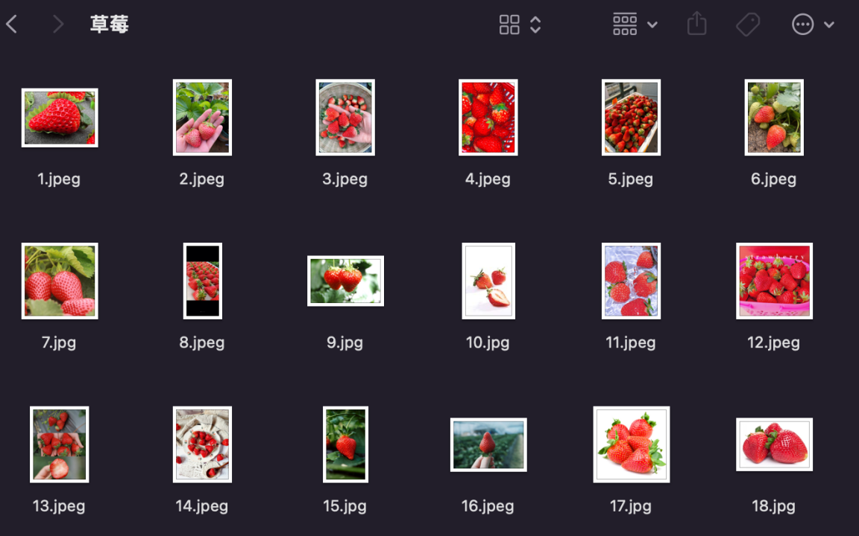
自己的爬取的数据
我使用的是百度图库的URL进行爬取，URL：https://image.baidu.com/search/down?tn=download&ipn=dwnl&word=download&ie=utf8&fr=result&url=%s&thumburl=%s

Slide 6

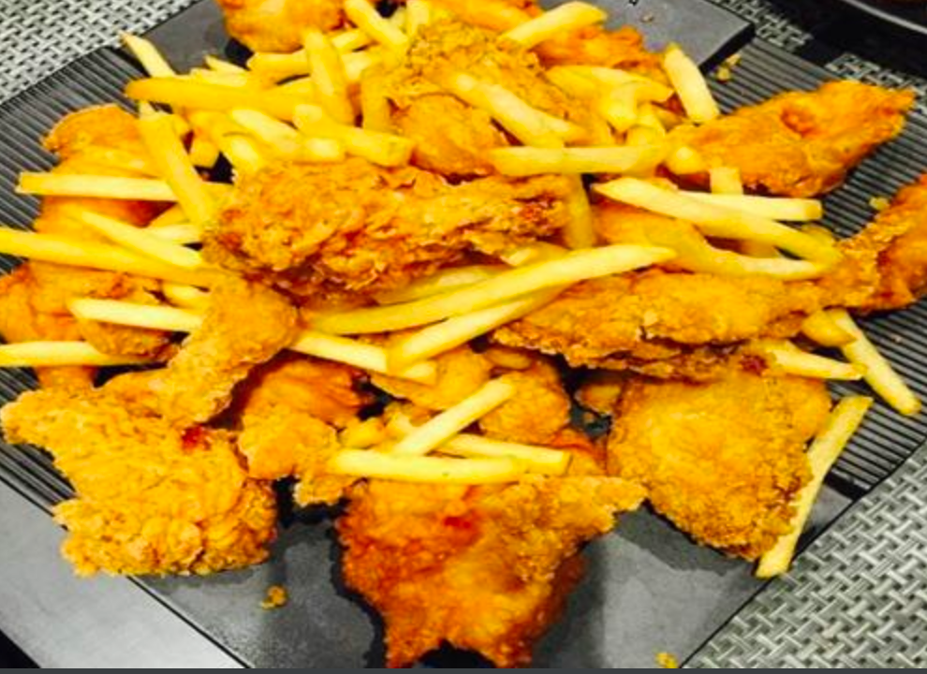

Kaggle开源的数据库
使用kaggle开源的数据库是因为，在爬取的过程中，比如以厨余垃圾“薯条”为例，通常会有不相关的图片一并载入比如鸡翅等不相关的数据，所以会影响机器识别，而相比于“鼠标”关键字在爬取的图片中会表现的很好。所以这里我们类比把厨余垃圾用开源的数据库其他四类垃圾用自己爬取的图片。网址：https://www.kaggle.com/datasets/asdasdasasdas/garbage-classification

Slide 7
数据处理
参看爬取的图像大小比例，用plt中的scatter散点图
各个分类的数据数量不一致，对于数据少的采用数据增强（水平翻转，垂直翻转）
计算图像的均值和方差
拆分数据集，训练集0.9 测试集0.1，再进行shuffle打乱操作
生成数据加载器（4维）N,C,H,W(Batch size, channel, weight, high)

Slide 8
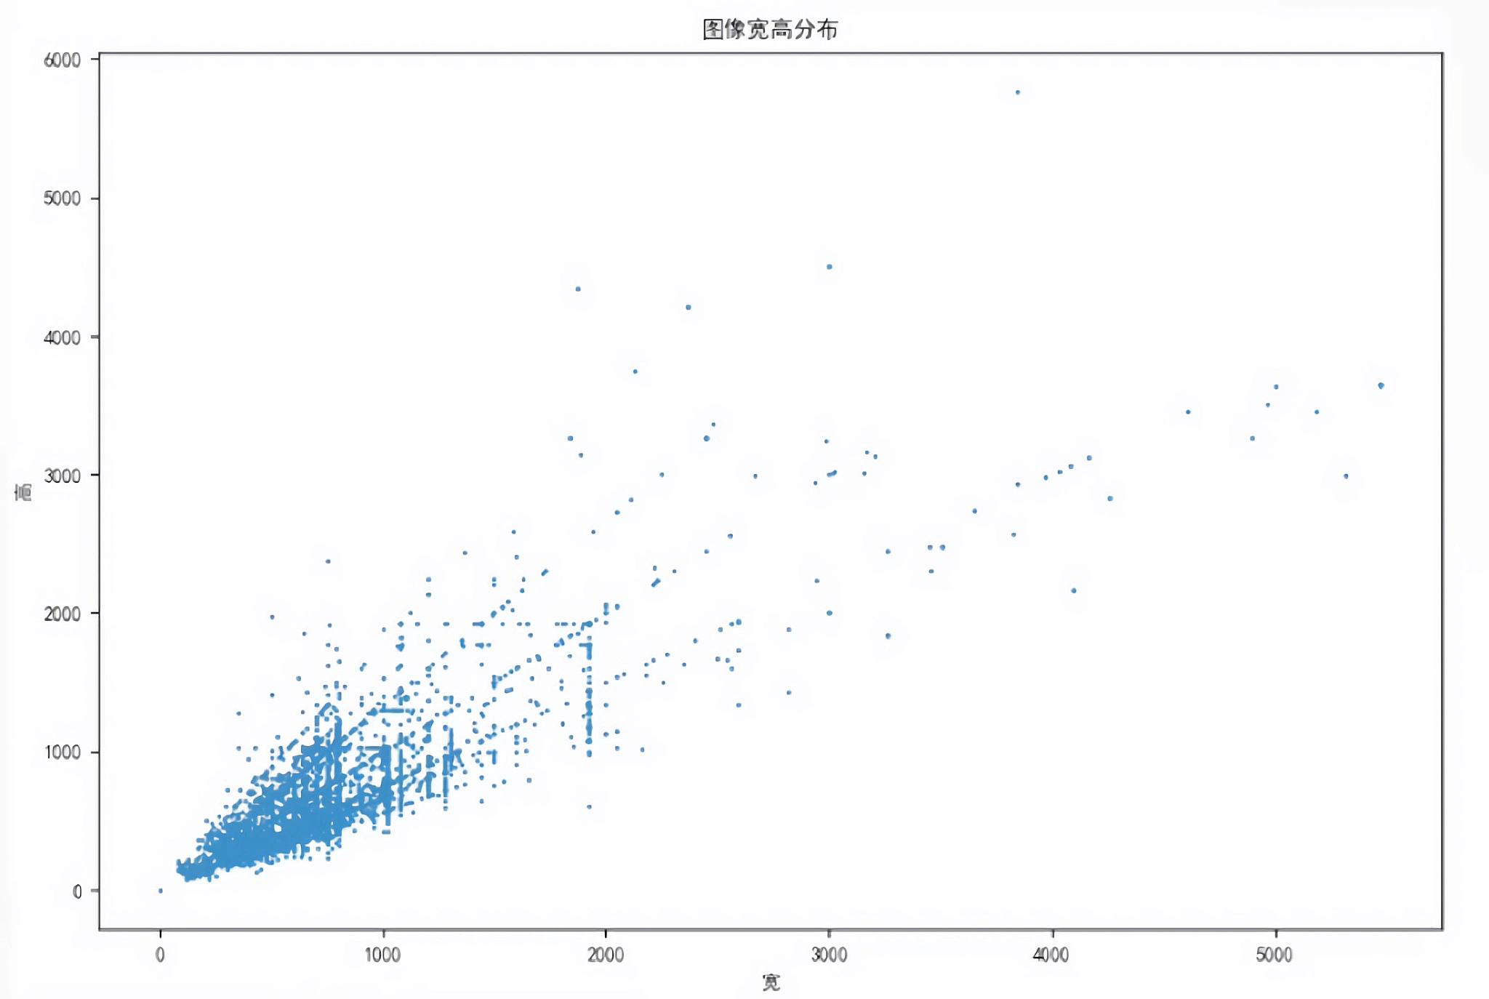
参看爬取的图像大小比例，用plt中的scatter散点图

Slide 9
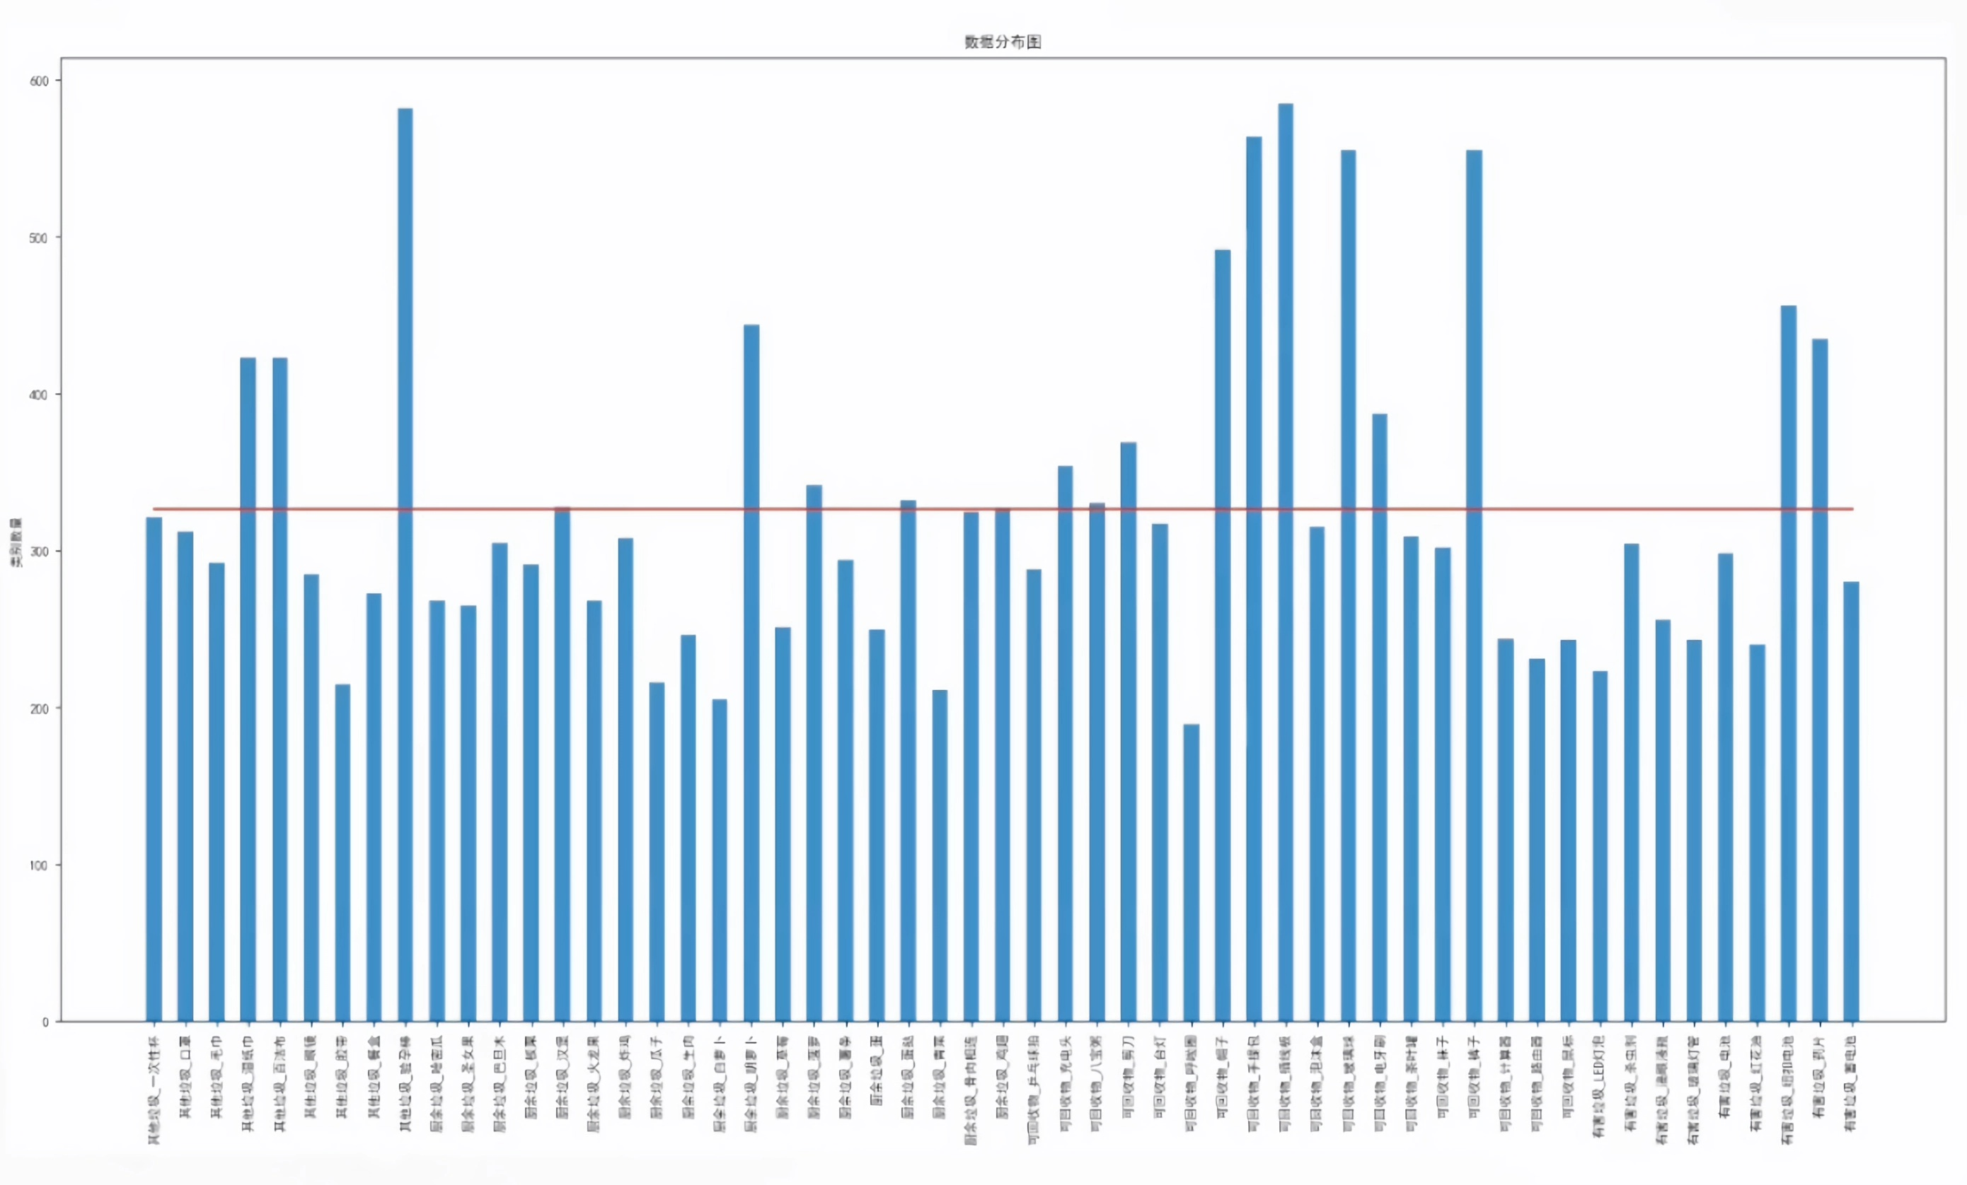
55个分类垃圾数量分布直方图

Slide 10


对两个图片的解析
对于第一张散点图我们能够看到，图片的长宽分布不均，即图片的分辨率不同。
对于分辨率不同我们采取删除单边过短，单边过长和长宽比例失衡的图片。
对于第二张直方图来说我们能看到，不同分类下我们爬取的数据数量或者运用开源的数据数量不同。针对于这种情况采取设置阈值的方法threshold<200的图像类别进行图像增强，增强的手段是水平翻转和垂直翻转，threshold>300的图像进行删除。

Slide 11
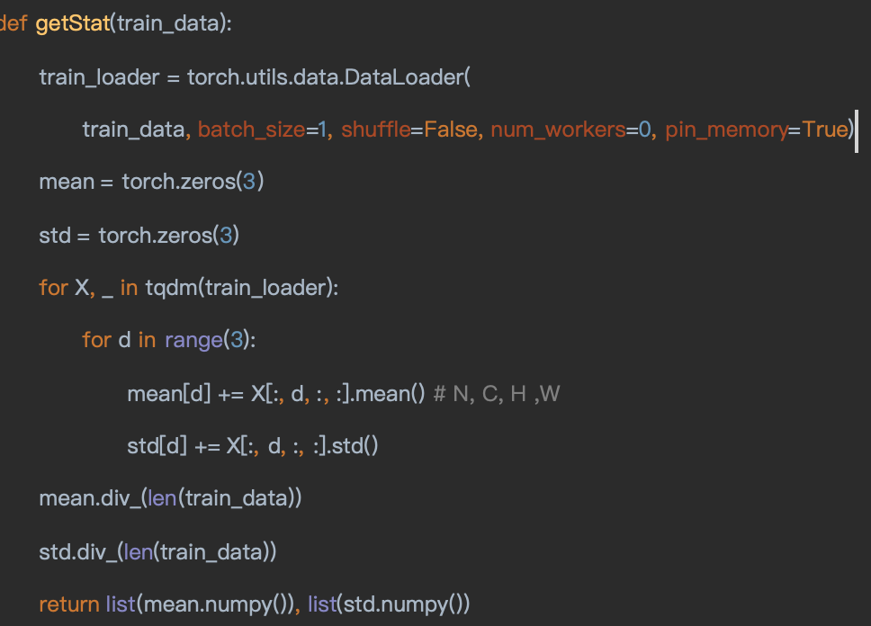
对颜色的归一化
归一化可以使所有特征具有相似的尺度，这样算法的收敛速度会更快
计算图像颜色进行归一化，把图像尺寸压缩成参数22生成数据集，建立图像列表，生成可读取的txt文件
。

Slide 12

训练模型
第一种模型使用基于Resnet-18的CNN模型
第二种模型采用经过预训练也就是迁移学习之后的Resnet-18的CNN模型
两种的区别在于第一种只是应用了残差网络的框架18层，包括卷积层和全连接层，不包括池化层和BN层。而第二种应用了残差网络训练好的的参数。这种方法通常被称为迁移学习，通过使用在大量数据上预训练的模型权重参数，可以加快训练过程，并提高小数据集上的性能。

Slide 13
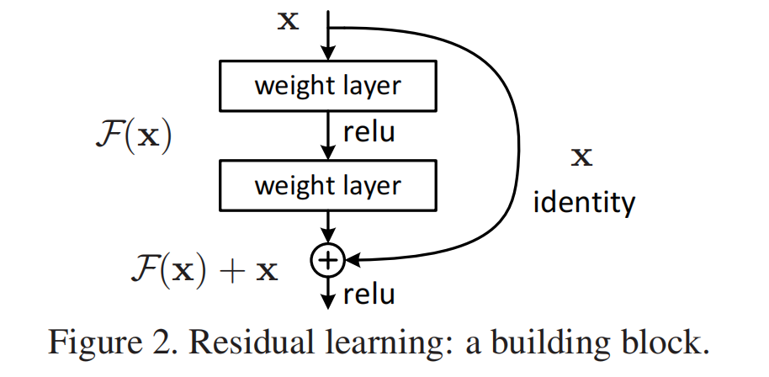

基于Resnet-18的CNN模型
残差网络（Residual Networks，简称ResNets）是一种深度卷积神经网络架构，它通过引入了所谓的“残差块”来克服深度模型在训练时遇到的困难。残差网络的核心思想是使用“跳跃连接”（skip connections）或“快捷连接”（shortcut connections）来允许网络的某一层的输出不仅传给下一层，还跳过一层或多层后与更深层的输出相加。
残差网络的优点:现在大多数的模型都是基于残差网络
相比于传统的卷积神经网络（CNNs），残差网络具有以下几个优点：
缓解梯度消失/爆炸问题：当网络加深时，传统的卷积网络很难训练，因为梯度很容易在反向传播时消失或爆炸。残差网络的跳跃连接允许梯度直接流向更早的层，从而减轻了这一问题。
加速收敛：由于梯度可以通过跳跃连接更有效地传播，ResNets通常比没有跳跃连接的网络收敛得更快。
支持构建更深的网络：残差块使得可以构建非常深的网络而不会陷入训练困难。深度网络能够捕获更抽象的特征，通常性能更好。
更易优化：由于残差网络的特殊设计，相对于等深度的普通网络，残差网络通常更容易使用梯度下降类方法进行优化。
提高精度：实验证明，深度残差网络在许多视觉识别任务中能够达到更高的准确率。

Slide 14


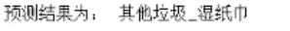
网络搭建resnet18 classes = 55 （55个分类）
搭建模型，搭建训练函数，搭建验证函数（输出loss,accuracy,每一次训练的更新),搭建数据加载器，损失函数(分类任务常用:交叉墒损失函数)与优化器(SGD随机梯度下降)，开始训练对batch size参数的参考，因为数据量比较大所以设置为132
太小的batch size：可能导致训练过程中的梯度估计不稳定，训练时间过长，并且模型可能会收敛到局部最优解。
太大的batch size：可能会导致内存不足的问题，模型找到的最优解不够泛化。
每个epoch都会有新的参数，后一个参数覆盖前一个参数
测试模型
输入图片的地址enhance_dataset（我进行图片增强之后的数据集）
输出图片的类别（和dataset的命名方式相同的文字格式）
Tip：输入的是图片的地址，虽然本身图片的题目上有写分类类型，但是实则机器读取的是图片看不到我给的标签

Slide 15

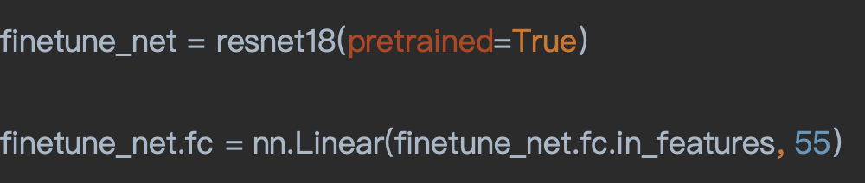
两个模型的区别
主要区别：有没有经过预训练
次要区别：优化器，学习率和批处理

Slide 16

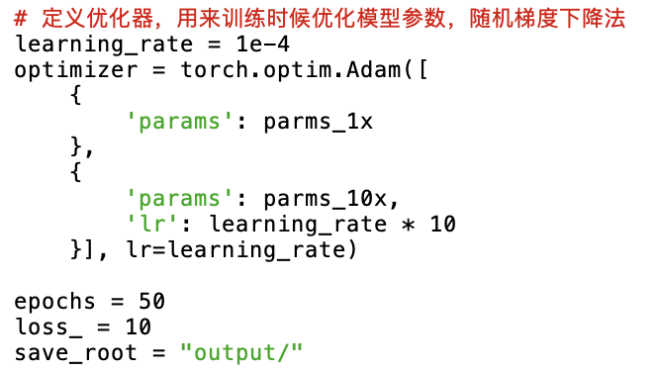
次要区别：
学习率和优化器的选取：
第一种算法使用的是SGD（随机梯度下降）作为优化器，学习率固定为1e-3。
第二种算法使用的是Adam优化器，并对不同的参数设置了不同的学习率，对于新加的全连接层（fc层）使用了更高的学习率（`learning_rate * 10`），而对于预训练模型的其他层使用了较低的学习率（`learning_rate`）。这样做的目的是快速学习新层的权重，同时慢慢调整预训练层的权重。因为垃圾分类都属于生活图片，在刚开始的检测上没有太大的差别，越往后差别越大，所以设置最后一层的学习率较大。

Slide 17
次要区别：
全连接层的权重初始化：
第一种算法没有指定权重初始化方法，因此会使用PyTorch默认的初始化方法。
第二种算法中，新替换的全连接层使用了Xavier初始化方法（也称为Glorot初始化），这有助于权重在训练开始时有一个合理的分布，防止梯度消失无效的训练，有助于网络更好地学习。
批处理大小：
第一种算法的批处理大小是128。
第二种算法的批处理大小是32，因为在第一次没有经过预训练模型的时候耗时很长所以这次选取一个比较小的batch size来训练。

Slide 18
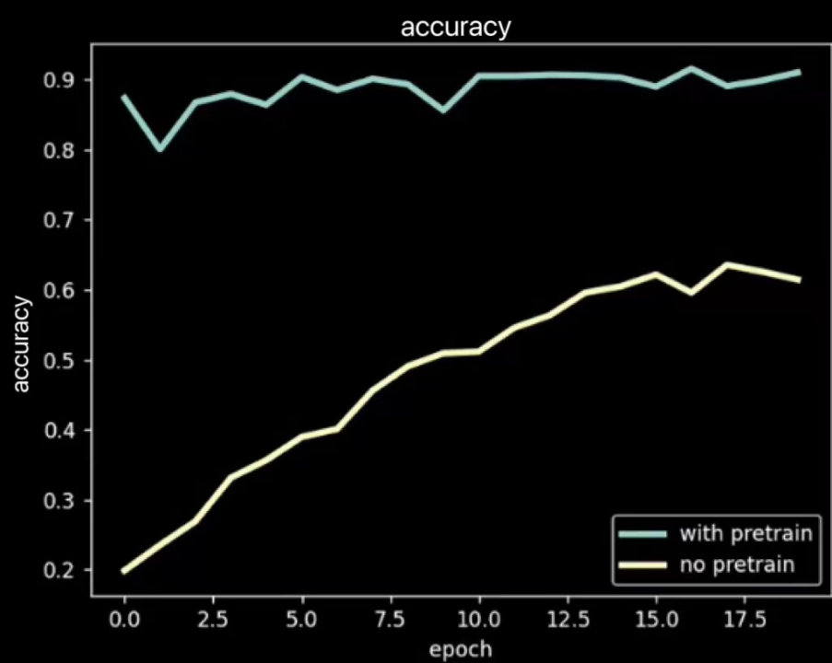
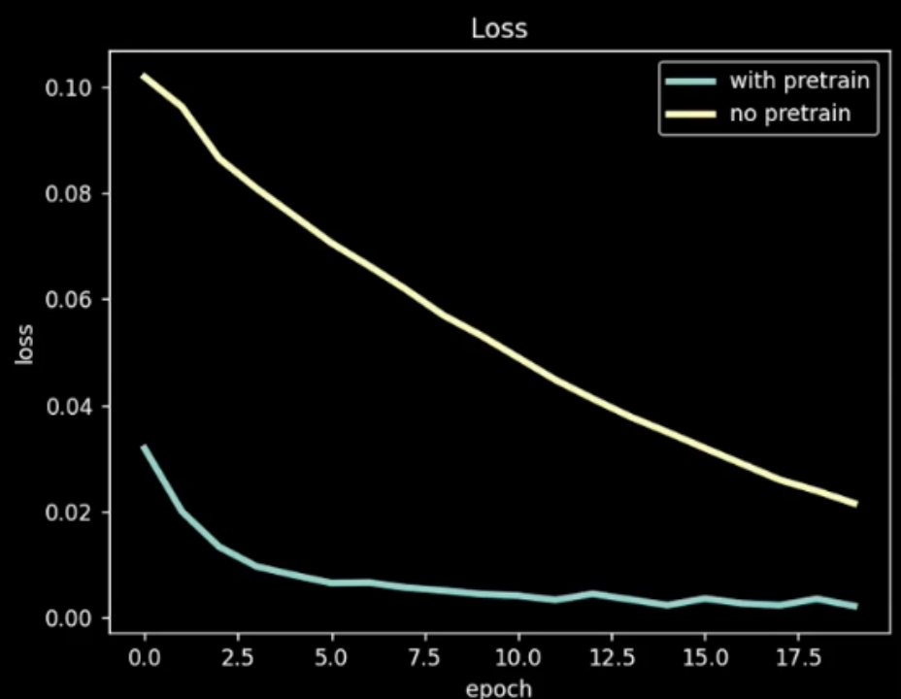
最后的效果：
对于没有经过预训练的以Resnet-18为基础的CNN模型，它的loss从刚开始很高逐步下降基于平稳但是直到最后性能也没有经过预训练的模型好。对于准确率来说经过几轮的epoch训练能达到的上限也没有第二种高
对于accuracy来说随着epoch的增加最后趋于平稳，两个模型都有明显的提升但是相较于经过预训练的模型在刚开始训练时就能表现出较好的精确度。

Slide 19
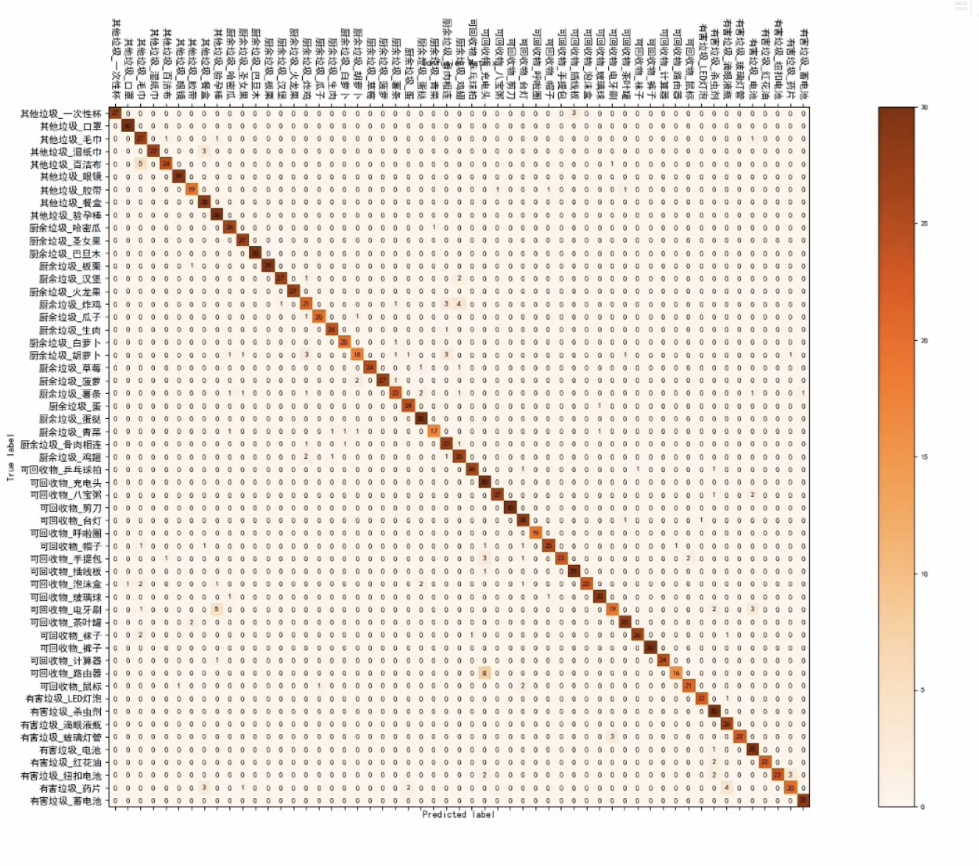
混淆矩阵（评估分类模型性能）
从图像中可以看出来各个垃圾分类的准确性，对角线上的元素表示正确预测（无论是正类还是负类），而对角线以外的元素表示错误预测（不论是将正类错误地预测为负类，还是将负类错误地预测为正类），横轴是预测的标签，纵轴是真实的标签
从图中我们可以看出来，错误的分类常常在于区分百洁布和毛巾，餐盒和湿纸巾，路由器和充电头，鸡翅和炸鸡等。
以毛巾和百洁布为例，分别查看了他们enhance_data,在数量上都是两百多个没有什么太大的区别所以排除训练数据不均衡，所以猜测两者混淆的原因可能是因为毛巾和百洁布在外观上相似，如纹理、颜色、尺寸等。

Slide 20
感谢大家观看

